Slide 1
Les adjectifs

Slide 2
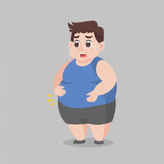
Gros – fat
Qui a un certain volume relatif, qui est de grande taille par rapport à d'autres ou au reste.

Slide 3

Rapide – fast
Qui se déplace à une vitesse élevée .

Slide 4
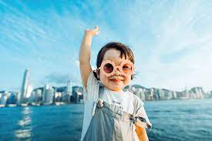
Jeune –young
Qui est peu avancé en âge .

Slide 5
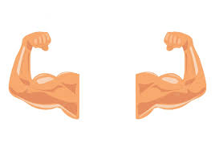
Fort- strong
Qui a de la vigueur, de la force physique, qui est robuste, solide.

Slide 6
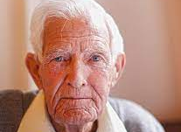
Vieux- old
Qui est très avancé en âge, dans la dernière période de sa vie .

Slide 7
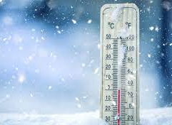
Froid- cold
Où les températures sont peu élevées.

Slide 8
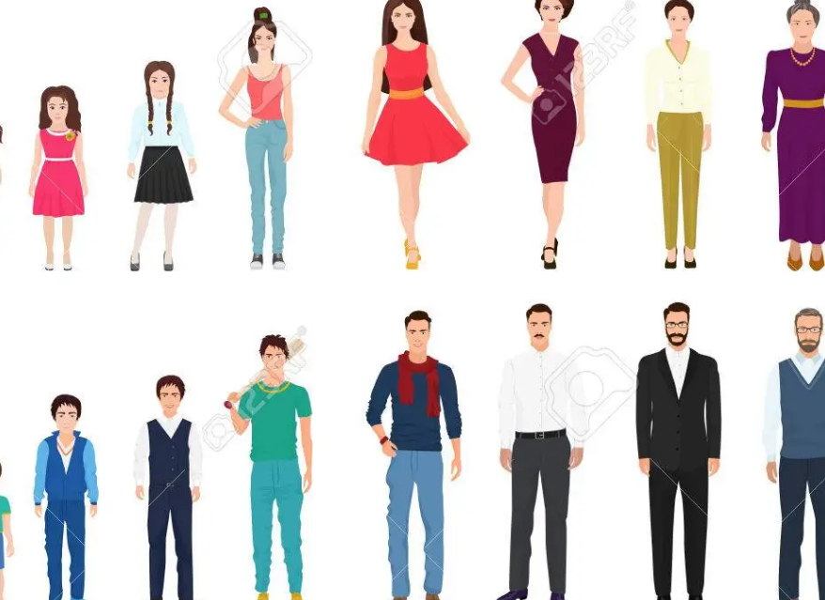
Age
la période de temps où quelqu'un a été en vie ou quelque chose a existé.

Slide 9
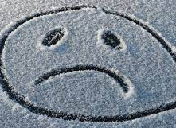
Triste- sad
Qui éprouve du chagrin.

Slide 10

Intelligant- smart
Qui fait preuve de discernement, de jugement, de bon sens.

Slide 11
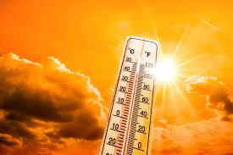
Chaud- hot
Qui est à une température élevée par rapport au corps humain, qui donne une sensation de chaleur.

Slide 12
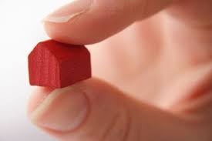
Petit- small
Se dit d'une partie du corps dont les dimensions sont inférieures à la moyenne ou relativement au reste du corps.

Slide 13
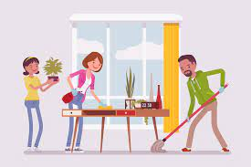
Propre- clean
Qui n'est pas sale, qui est net, sans traces de souillure, sans poussière.

Slide 14
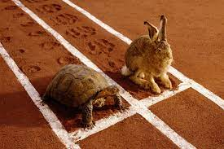
Lent-slow
Qui se fait dans un temps relativement long, par comparaison avec d'autres.

Slide 15

Heureux- happy
Qui manifeste le bonheur ou qui est marqué par le bonheur.

Slide 16
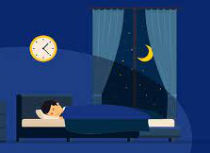
Endormi- sleep
Personne qui fait preuve d'indolence, d'apathie, de mollesse.

Slide 17
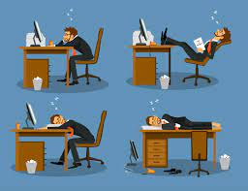
Paresseux- lazy
Qui n'aime pas le travail, l'effort.

Slide 18

Idiot
Qui est dépourvu d'intelligence, de bon sens.

Slide 19
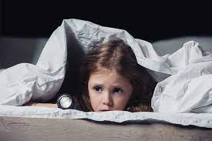
Peureux-afraid
Qui s'effraie facilement, qui est sujet à la peur.

Slide 20
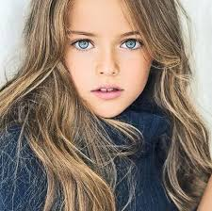
Beau-beautifull
Qui suscite un plaisir esthétique d'ordre visuel ou auditif.

Slide 21
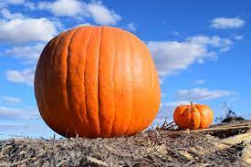
Grand- big
Dont la taille, l'importance, le nombre, la quantité sont relativement considérables.

